Slide 1
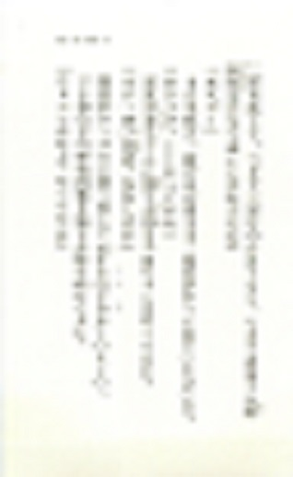

Slide 2
本文
余白
ページ番号
120

Slide 3
本文
ここも検知しないとページ番号は抜き出せない
この二つを検知しないとページ番号は抜き出せない
120
余白からわかるのは
（良くて）ここの座標

Slide 4
青いところを検出したい
120

Slide 5
赤いところも検出したい
120

Slide 6
(0,0)
現画像
積分画像
座標(0,0)から
座標(x,y)の画素値
の合計が
積分画像の
座標(x,y)の
画素値になる
(x,y)
(x,y)

Slide 7
(x,y)
(x',y')

Slide 8
変化あり
変化なし
120
変化あり
ココが
わかれば良さげ
変化なし

Slide 9
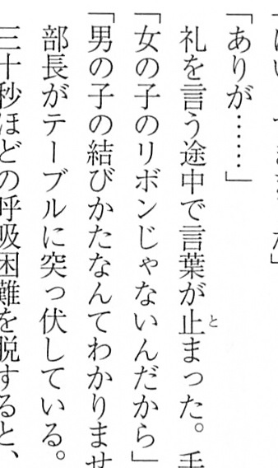
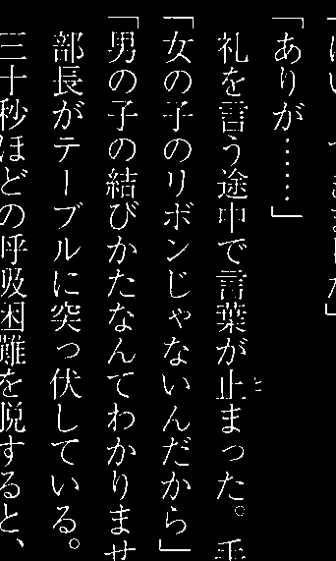
Before
After

Slide 10


色の変化が
帯状になっている

Slide 11
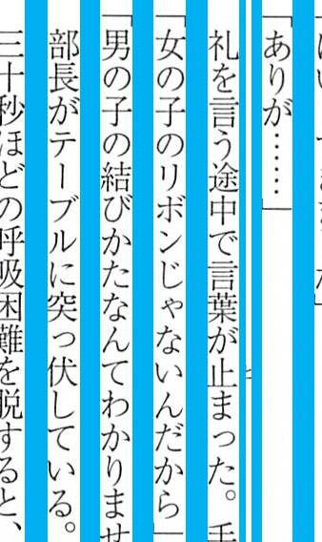
120

Slide 12
